Slide 1

入行论91课
寂天菩萨 著
索达吉仁波切 宣讲
生西法师 辅导

Slide 2
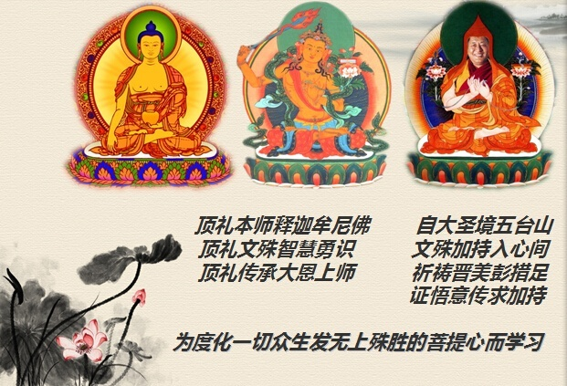
自大圣境五台山
文殊加持入心间
祈祷晋美彭措足
证悟意传求加持
顶礼本师释迦摩尼佛
顶礼文殊智慧勇士
顶礼传承大恩上师
为度化一切众生发无上殊胜的菩提心而学习

Slide 3
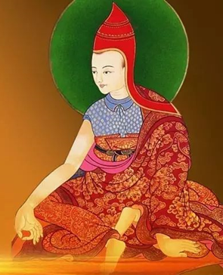
顶礼寂天菩萨
尽舍国政善开显
稀奇佛子行之理
弘扬佛陀教法者
寂天菩萨前顶礼

Slide 4
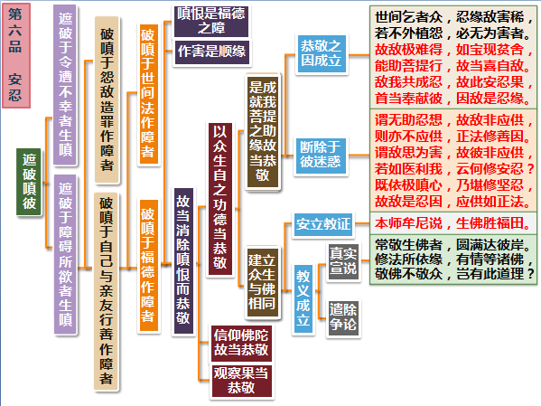
入行论90课科判回顾

Slide 5
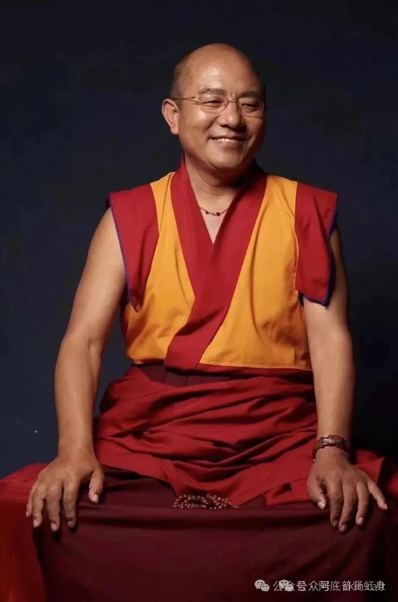
入行论·第91课
索达吉仁波切 宣讲
91课总义归摄
本课共有5个颂词，分别归属在两个科判下。
1.“教义成立”之“真实宣说”。第一颂承接上一课，继续安立众生和佛陀等同的观点。上一课是从教证的角度宣讲，本课是从理证的角度宣讲。
2.“教义成立”之“遣除诤论”，旨在遣除对“众生和佛陀等同”这一观点的相关诤论。
诤论点：佛陀圆满一切功德，而众生被贪嗔痴等烦恼束缚，两者功德截然不同，故不应恭敬众生。针对这一观点，本课通过多个方面遣除诤论。
总结：众生和佛陀在功德上有很大差别，但无论如何，众生作为所缘缘，助缘我们生起佛之功德。所以，我们理应恭敬供养众生。
皈 依

Slide 6
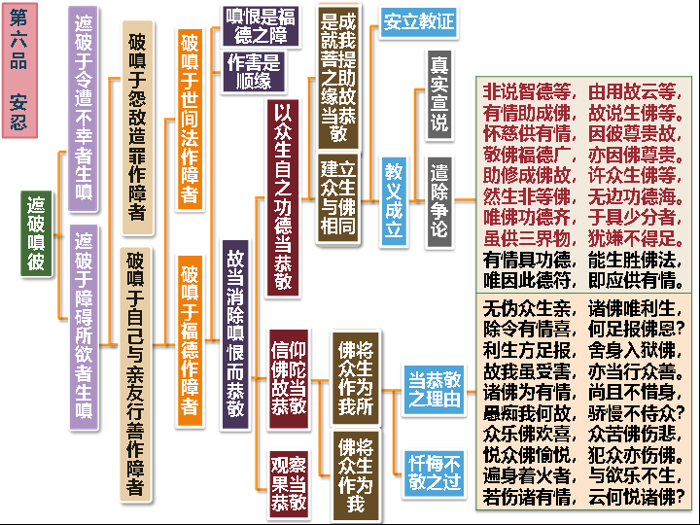
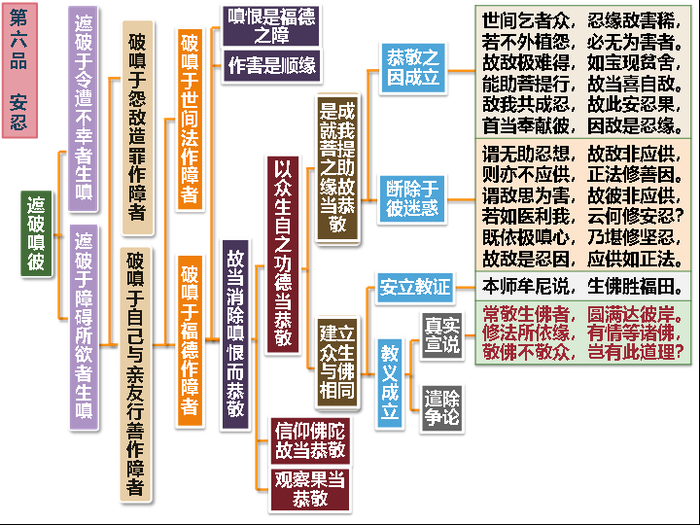
入行论91课科判

Slide 7
入行论·第91课
索达吉仁波切 宣讲
常敬生佛者，圆满达彼岸。修法所依缘，有情等诸佛。敬佛不敬众，岂有此道理？
（颂词1）
消文释义：
长期恭敬众生与佛陀的修行人，能圆满到达轮回的彼岸，获得涅槃的果位。我们修持佛法的过程中，众生和诸佛都是不可缺少的因缘。如果恭敬佛陀而不恭敬众生，实在是没有道理。生，即众生；佛，即佛陀。
本颂重点：
重点1：上一课寂天菩萨给出了一个教证，佛陀说：众生和佛都是殊胜的福田。有些人认为此教义没有可依靠的理证。因而此颂便通过理证的方式来安立该教证成立。
①对方之所以不认同众生也是殊胜福田，是因为众生有业惑，有烦恼。就此我们以理来证成：因众生能让我们相续中菩提心的种子生根、发芽、开花、结果，生起大乘道的功德，所以众生被称作福田。正如经过播种，能生根、发芽、结果的田地也被称作良田一样。
皈 依

Slide 8
入行论·第91课
索达吉仁波切 宣讲
常敬生佛者，圆满达彼岸。修法所依缘，有情等诸佛。敬佛不敬众，岂有此道理？
（颂词1）
②众所周知，恭敬佛陀可收获诸多福德；同样，恭敬众生也能够让我们积累福德。原因是：
A. 没有众生，菩提心不会圆满，因为“以悲心缘众生”是构成菩提心的重要组成部分。
B. 修持六度时，也都有“缘众生”的部分。比如众生是我们修布施度的一部分；守持戒律时，大部分也要缘众生；修持安忍更是如此，等等。我们必须借助众生方可圆满资粮。
C. 法师在辅导中说，大恩上师在讲《现观庄严论》要义时说，真正殊胜的大乘佛法，最关键的是利他，而非成佛。成佛是为利他服务的，成佛是利他的手段和方便。
因此，众生在我们的成佛路上扮演着至关重要的角色。没有众生，我们利谁？而无所利益，又怎能成佛？
皈 依

Slide 9
入行论·第91课
索达吉仁波切 宣讲
常敬生佛者，圆满达彼岸。修法所依缘，有情等诸佛。敬佛不敬众，岂有此道理？
（颂词1）
重点2. 诸佛和众生都是帮助我们修持佛法的殊胜助缘，如果我们只恭敬佛陀而不恭敬众生，是不合理的。
我们应当随学佛陀和历代高僧大德们对众生的慈爱和悲心，就像朗日塘巴尊者曾说的那样：“我所阅览的一切甚深教法，都是将所有的过失归于自己，将所有的功德赋予众生。这一切的关键，除了‘亏损失败我取受，胜利利益奉献他’之外，再也没有更甚深的教言了。”而《修心七要》中更是教诫我们应当如此思维：“从无始以来，我吃过你们的肉、喝过你们的血，已经欠了你们很多债。为了补偿这一切，我理当将血肉等布施，你们可随心所欲地享用。即使我今生中世出世间一无所成，那也无所谓，只要我的身体能偿还你们的债务就可以了。”
重点3. 综上所述，无论从教证还是理证方面，“众生和佛陀等同”都得以成立。
皈 依

Slide 10
入行论·第91课
索达吉仁波切 宣讲
常敬生佛者，圆满达彼岸。修法所依缘，有情等诸佛。敬佛不敬众，岂有此道理？
（颂词1）
相关教证
1. 龙猛菩萨说：“众生菩提因，若欲成佛果，于众敬如师。”
2. 《华严经》云：“因于众生而起大悲，因于大悲生菩提心，因菩提心成等正觉。”
3. 《修心七要》云：“于众修大恩。”
4. 《普贤行愿品》十大愿王中说道：“如敬父母，如奉师长，及阿罗汉，乃至如来，等无有异。”
皈 依

Slide 11
入行论·第91课
索达吉仁波切 宣讲
非说智德等，由用故云等，有情助成佛，故说生佛等。
（颂词2）
消文释义
这里并不是从自心功德的角度安立为同等的，而是从依靠众生与佛陀二者能成就佛果这一点而安立平等。因此，与佛陀相同，一切众生也具有助成佛果的功德，为此说众生与佛同等。
本颂重点
重点1. “非说智德等，由用故云等”。
①非说：并不是说；智德：智慧、福德；等（两处）：等同；用：作用、功用；故云：所以说。
②意思是：并不是说（众生和佛）智慧和福德等同，而是由（帮助众生成佛）的功用角度，故说等同。此颂强调：在帮助我们成佛这件事上，众生和佛陀的作用是一样的；而不是说烦恼深重的众生，和圆满具足一切智慧悲心的佛陀，在功德上也等同。
皈 依

Slide 12
入行论·第91课
索达吉仁波切 宣讲
非说智德等，由用故云等，有情助成佛，故说生佛等。
（颂词2）
重点2. 没有众生，我们无法发菩提心，无法积累资粮，有了众生，方可帮助我们成道。
重点3. 对于众生和佛陀同等，需要形成定解。首先对佛陀生起信心，然后对众生生起悲心，两个因缘具足后，我们就处在菩萨道中了，再通过信心祈祷诸佛，通过悲心去缘众生，就可以逐渐成佛。
皈 依

Slide 13
入行论·第91课
索达吉仁波切 宣讲
怀慈供有情，因彼尊贵故，敬佛福德广，亦因佛尊贵。
（颂词3）
消文释义
安住于慈悲喜舍四无量心的境界中，去供养一切有情，这个功德非常大，因为众生是珍贵的福田。另外，对佛陀也应恭敬供养，因为佛是尊贵无比的福田，依之能圆满广大的资粮。
本颂重点
重点1. 此颂中“怀慈供有情，因彼尊贵故”有两种解释：
①我们应该怀着慈心去供养有情。
②我们要供养从慈心定中出定的众生，即供养从一缘慈心等持中的出定者，此人虽不是圣者，但供养的功德无量无边。
重点2. 此颂是从“尊贵”的角度来安立众生和佛陀同等的。佛陀的尊贵大家都不会有异议，这里所说的众生的尊贵，主要是指能帮助我们圆满成佛资粮的角度宣说的。
重点3. 我们在这里所说的众生，也就是我们修道的对境，包含了法界的一切有情，缺一不可，不仅仅指人类，否则菩提心就不能称之为平等、广大、周遍、圆满。
皈 依

Slide 14
入行论·第91课
索达吉仁波切 宣讲
怀慈供有情，因彼尊贵故，敬佛福德广，亦因佛尊贵。
（颂词3）
相关教证
1. 供养众生之广大功德：
①《俱舍论》中说：“虽非圣者然而于，父母病人说法者，最后有者之菩萨，供养功德无有量。”尽管不是圣者，但如果对作为利益之田的父母、痛苦之田的病人、于法身相续中修行之田的说法者、功德之田的最后有者菩萨进行供施，果报也是不可估量的。
②《父子相会经》中说：“一切众生界无量，发心功德亦无量。”
③龙猛菩萨说：众生犹如妙瓶、如意宝，依此能产生一切资具，实现一切所愿。2. 供养佛陀之广大功德：
①佛经云：“供养佛陀，即生可获财富等，圆满一切所愿。”
②《妙法莲华经》云：“若人散乱心，乃至以一华，供养于画像，渐见无数佛。”
③无垢光尊者在《如意宝藏论》中说：甚至以不清净的心看佛像，此人也能逐渐获得圆满的佛果。的。
皈 依

Slide 15
入行论·第91课
索达吉仁波切 宣讲
助修成佛故，许众生佛等，然生非等佛，无边功德海。
（颂词4）
消文释义：
总而言之，从助修成佛的因来讲，众生与佛是相等的。但从各自的功德而言，任何众生都不可能与诸佛相提并论。
本颂重点：
继续宣说众生和诸佛的共同和不共之处，此颂更多的是阐释佛陀功德的不可思议。
1. 共同之处——依靠众生可以成佛，依靠佛陀也可以成佛。经云：“诸菩萨行，大悲发起，有情为依。”我们行持菩萨行，发起大悲心，众生是唯一依处。
2. 不共之处——佛陀的十力、四无畏、十八不共法等浩如烟海的功德，不要说凡夫众生，即便是声闻、阿罗汉也望尘莫及。舍利子智慧第一，但即使整个三千大千世界遍满舍利子，其智慧总集起来也不及佛智的千万分之一；目犍连神变第一，但以其神变力，也无法测度佛陀的功德。
皈 依

Slide 16
入行论·第91课
索达吉仁波切 宣讲
助修成佛故，许众生佛等，然生非等佛，无边功德海。
（颂词4）
相关教证
佛经云：“佛陀功德不可思，正法功德不可思，僧众功德不可思，于此生起信心者，获得功德不可思。”
相关公案
目犍连想以神通力测试佛陀说法之声能传多远，他飞越三千大千世界，佛陀的声音仍在耳边；他又朝娑婆世界的西方飞去，经过了九十九恒河沙数的佛世界到了光明幢世界，佛陀的法音还听得很清楚。目犍连禀白光明幢世界的光明王如来：“我来到这么遥远的世界，不知道怎样才能回去，唯愿如来慈愍加持，帮我返回东方的娑婆世界。”光明王如来说：“以你的能力，纵经一劫也不能回到娑婆世界。但是我有一个窍诀，就是不可忘本。你至心观想你的本师，竭诚顶礼、称念本师释迦牟尼佛的圣号，便得安返。”目犍连依教奉行，至心观想本师释迦牟尼佛，面向东方顶礼称念。一念之顷，便回到了娑婆世界。上师以此公案，说明佛陀的神变非声闻、阿罗汉所能及。
皈 依

Slide 17
入行论·第91课
索达吉仁波切 宣讲
助修成佛故，许众生佛等，然生非等佛，无边功德海。
（颂词4）
相关知识
1. 十力：
①知觉处非处智力，即能知一切事物的道理和非道理的智力。
②知三世业报智力，即能知一切众生三世因果业报的智力。
③知诸禅解脱三昧智力，即能知各种禅定及解脱三昧等的智力。
④知诸根胜劣智力，即能知众生根性的胜劣与得果大小的智力。
⑤知种种解智力，即能知一切众生种种知解的智力。
⑥知种种界智力，即能普知众生种种境界不同的智力。
⑦知一切至所道智力，即能知一切众生行道因果的智力。
⑧知天眼无碍智力，即能以天眼见众生生死及善恶业缘而无障碍的智力。
⑨知宿命无漏智力，即知众生宿命及知无漏涅槃的智力。
⑩知永断习气智力，即于一切妄惑余气，永断不生，能如实知之的智力。
皈 依

Slide 18
入行论·第91课
索达吉仁波切 宣讲
助修成佛故，许众生佛等，然生非等佛，无边功德海。
（颂词4）
2. 四无畏：
亦名四无所畏，指教化他人的心没有惧怕。
分佛四无畏和菩萨四无畏两种：
①佛之四无畏：一切智无所畏、漏尽无所畏、说障道无所畏、说尽苦道无所畏。
②菩萨之四无畏：总持不忘，故说法无畏；尽知法乐，知众生根机心性，故说法无畏；善能问答，故说法无畏；能断物疑，故说法无畏。
3. 十八不共法：
因为只限于佛，不与三乘共有，故名“不共法”。
分别为：身无失；口无失；念无失；无异想；无不定心；无不知己舍；欲无减；精进无减；念无减；慧无减；解脱无减；解脱知见无减；一切身业随智慧行；一切口业随智慧行；一切意业随智慧行；智慧知过去世无碍；智慧知未来世无碍；智慧知现在世无碍。。
皈 依

Slide 19
入行论·第91课
索达吉仁波切 宣讲
唯佛功德齐，于具少分者，虽供三界物，犹嫌不得足。
（颂词5）
消文释义：
佛陀的功德极为殊胜，圆满一切功德、断除一切过患，是世间上唯一的量士夫。谁若具足佛的少分功德，就算只是几万亿分之一，那以三千大千世界的所有财物进行供养，仍显得不足够。
本颂重点：
此颂重在宣讲佛陀的功德，法师辅导中，提示我们阅读《中观宝鬘论》的相关内容。
《中观宝鬘论》第二品“轮番说因果”中宣说了佛的三十二相：
千辐轮相；足善住相；手足缦网相；手足细软相；七处隆满相；身广洪直相；指纤长相；足跟满相；身金色相；足踝端厚相；身毛上靡相；腨如鹿王相；立手糜膝相；阴藏相；皮肤细滑相；身毛右旋相；眉间白毫相；肩头圆满相；狮子上身相；肩膊圆满相；得最上味相；无见顶相；身纵广相；广长舌相；得梵音声相；狮子颌轮相；齿鲜白相；齿平整相；四十齿相；齿齐密相；目绀青相；牛王睫相。
皈 依

Slide 20
入行论·第91课
索达吉仁波切 宣讲
唯佛功德齐，于具少分者，虽供三界物，犹嫌不得足。
（颂词5）
重点2. 《中观宝鬘论》第三品“积菩提资”中，从六个方面宣说佛陀功德的不可思议：
①独觉等十倍福德资粮能成就佛陀一毛孔。
②成就所有毛孔之百倍福德成就一随好。
③形成所有随好之百倍福德成就一妙相。
④形成所有妙相之千倍福德成就白毫相。
⑤形成白毫相之十万倍福德成就无见顶相。
⑥形成无见顶相之千万倍福德成就六十梵音相。
了解佛陀的功德，有助于我们对佛生信，并跟随佛所指引的大乘菩萨道修行。具体到本课内容，就是从助缘成佛的角度安立众生和佛等同，而非从功德角度安立众生和佛等同。
皈 依

Slide 21
入行论·第91课
索达吉仁波切 宣讲
唯佛功德齐，于具少分者，虽供三界物，犹嫌不得足。
（颂词5）
相关教证
1. 《金刚经》中说，何人念诵或修习佛陀的教言乃至一四句偈，功德也是无法思议，远远超过以满三千大千世界的珍宝供养诸佛的功德。
2. 《华严经》中也说：“倘若见闻佛，获得无量德，灭除一切障。”
皈 依

Slide 22

入行论·第91课
索达吉仁波切 宣讲
思 考 题
1.你看到佛塔佛像和看到普通众生时，态度有什么不同？这样对吗？为什么？

Slide 23
入行论·第91课
索达吉仁波切 宣讲
思 考 题
2.“众生与佛完全相同”，这种说法正确吗？请具体分析。

Slide 24
入行论·第91课
索达吉仁波切 宣讲
思 考 题
3.“怀慈供有情，因彼尊贵故”有哪两种解释方法？

Slide 25
入行论·第91课
索达吉仁波切 宣讲
思 考 题
4.请以教证、理证说明：众生对我们成佛非常重要。

Slide 26
入行论·第91课
索达吉仁波切 宣讲
思 考 题
5.怎样才能了解佛陀的功德？对此你有何打算？

Slide 27

回 向
所南德义檀嘉热巴涅
托内尼波札南潘协将
杰嘎纳其瓦隆彻巴耶
哲波措利卓瓦卓瓦效
文殊师利勇猛智 普贤慧行亦复然
我今回向诸善根 随彼一切常修学
三世诸佛所称叹 如是最胜诸大愿
我今回向诸善根 为得普贤殊胜行
生生世世不离师 恒时享用胜法乐
圆满地道功德已 唯愿速得金刚持

